Slide 1
物理竞赛
基于光杠杆放大的
微弱电信号测量系统设计与实现
Design and Implementation of a Weak Electrical Signal Measurement
System Based on Optical Lever Amplification
陈梓睿 · 肖晓和 · 任金棚
北方工业大学 人工智能与计算机学院 通信工程25-1
2026年8月

Slide 2
·
目 录
CONTENTS
01
背景与痛点
05
误差分析
Background & Pain Points
Error Analysis
02
系统总体设计
06
应用案例与效果分析
Overall System Design
Applications & Results
03
四大模块详解
07
局限性与结论展望
Four Core Modules
Limitations & Outlook
04
系统标定与量化模型
Calibration & Model
2

Slide 3
01
背景与痛点
为什么微弱电信号难以直接测量？
幅值低 · 噪声大
解决思路：物理放大 + 数字处理
1
微安甚至更低量级的微弱电信号幅值极低，极易受到环境噪声干扰，稳定测量困难。
物理放大在信号转换前端不引入额外电信号噪声，将微小电学变化转化为可观测的力学与光学位移，从原理上规避电子放大器的噪声限制。
2
电子放大瓶颈
光杠杆的作用
单纯高增益电子放大电路会同步放大前置电学噪声，难以有效提升系统信噪比。
光杠杆并不直接放大电信号，而是通过机械转换环节，
将电信号引起的微小偏转转换为放大的光学位移，
提高系统对微弱信号变化的检测能力。
3
直接测量困难
微弱电信号难以直接读取，需要借助物理转换与放大手段，才能被稳定捕获与量化。
Arduino + 光杠杆 + PSD，低成本高精度测量
3

Slide 4
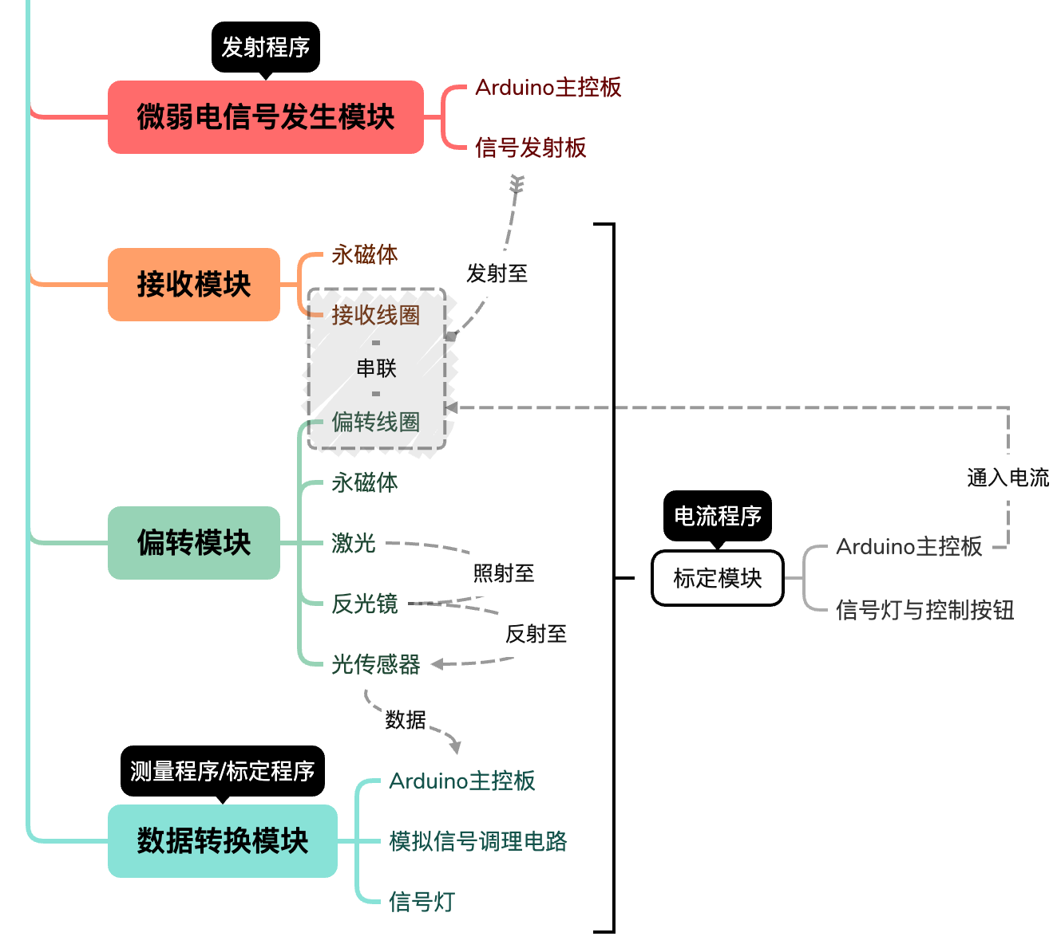
02
系统总体设计（一）
模块化架构与“电—磁—力—光—电”转换链
1
微弱电信号发生模块
信号源
系统架构示意图
计算机音频 + Si4713 射频发射芯片，产生幅值、频率可控的微弱测试信号。
2
信号接收模块
电磁感应
接收线圈 + 永磁体，按电磁感应原理将场中微弱信号转换为感应电流。
3
偏转模块
物理放大
悬吊式偏转线圈受安培力矩产生机械偏转，反射镜 + PSD 构成光杠杆实现光学放大。
4
数据处理模块
数字读出
PSD 信号经调理与 ADS1115 采样，由 Arduino 完成归一化运算与定量输出。
微弱电信号产生
电磁感应转换
磁电转换
机械偏转
光学检测
数字处理
4

Slide 5
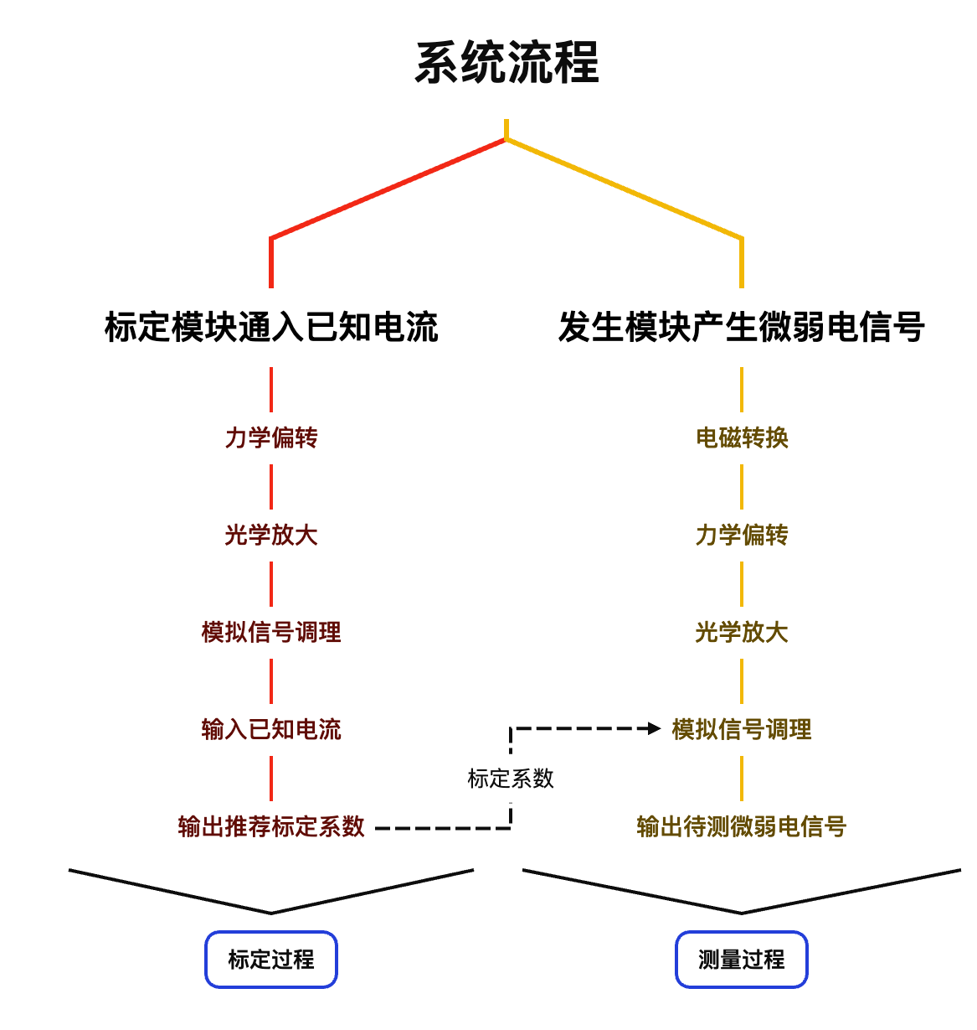
02
系统总体设计（二）
关键设计要点与系统特点
1
模块化设计
物理放大 + 数字处理结合
信号产生、接收、偏转转换与数据处理分离，各部分功能明确、便于独立调试与升级。
光杠杆 + PSD 将微小角位移放大为光斑位移；
AD8628 低噪声调理、ADS1115 高精度采样、Arduino 实时计算，构成完整的数字化测量链路。
2
一体化线圈
接收线圈与偏转线圈由同一根连续铜线绕制、直接相连，减少连接损耗与接触误差。
归一化算子 P 消除激光光强波动影响
3
稳定磁场环境
信号流（间接测量）
钕铁硼永磁体构建稳定偏置磁场，使微弱电流的电磁作用驱动机械结构产生可检测变化。
场中微弱信号 → 感应电流
接收线圈 · 法拉第电磁感应
电流 → 机械偏转
载流线圈 · 安培力矩平衡
电磁屏蔽：装置整体屏蔽 + 数据处理金属屏蔽罩隔离，数字通信实现模块间数据交互。
角位移 → 光斑位移
光杠杆 · 反射定律 2θ
光斑 → 数字量
PSD + ADS1115 + Arduino
5

Slide 6
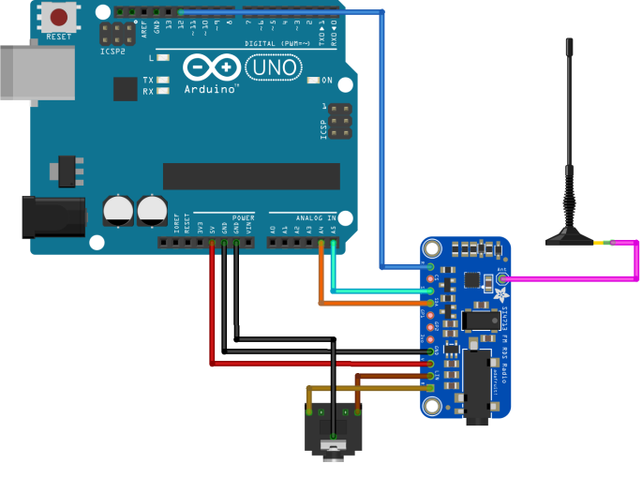
03
模块一｜微弱电信号发生模块
计算机音频调制 + Si4713 射频发射
组成结构
发生模块
电路原理图
音频输出
Si4713 发射
天线辐射
计算机生成低频
调制信号
（幅值/频率可控）
3.5mm LIN/RIN
输入 · I2C 配置
射频调制输出
将已调射频信号
发射至场中
形成测试磁场
Arduino 通过 I2C 完成 Si4713 初始化：setTXpower() 设置输出功率，radio.tuneFM() 配置载波频率，含初始化检测与异常重试机制。
软件流程
初始化与检测（多尝试建链）
→ 设置发射功率与载波频率
→ 串口周期输出工作状态
方案优势
计算机音频输出提供高稳定低频调制信号，配合 Si4713 集成射频调制实现小型化；串口周期输出载波频率与调制状态，便于实验观测与调试。
6

Slide 7
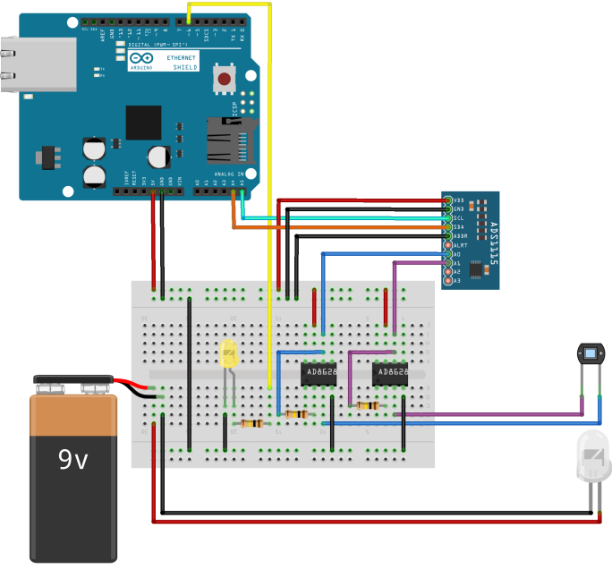
03
模块二｜信号接收模块
“场信号 → 电流信号”的第一次转换
感应
电磁感应拾取
信号接收
模块结构图
多匝密绕接收线圈，外部微弱交变信号形成变化磁场，按法拉第电磁感应定律产生感应电动势与感应电流。
偏置
稳定偏置磁场
线圈两侧布置磁极相对的钕铁硼强磁铁，形成方向稳定的磁场环境，保证感应输出稳定。
一体
一体化线圈
接收线圈与偏转线圈由同一根连续铜线绕制、直接相连，消除接触电阻与连接损耗，提高系统灵敏度。
移动
可移动结构
设计要点：接收模块不承担放大，专注完成“场→电流”转换，为后续机械响应提供稳定输入。
接收部分位于悬吊结构上方，可调整空间位置，便于研究不同距离、位置下的微弱信号响应特性。
7

Slide 8
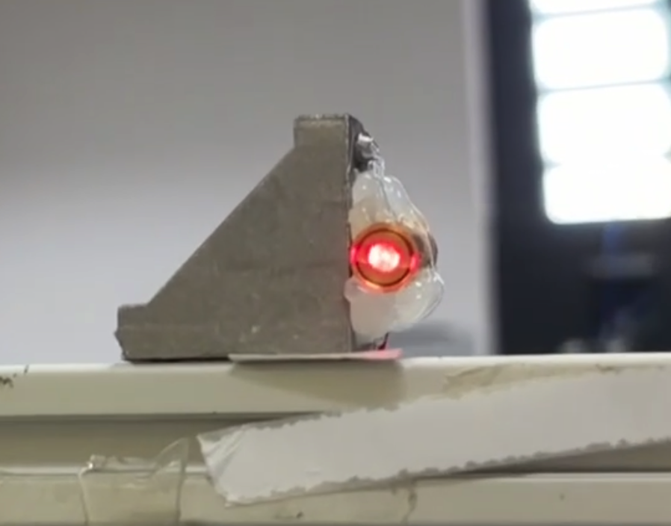
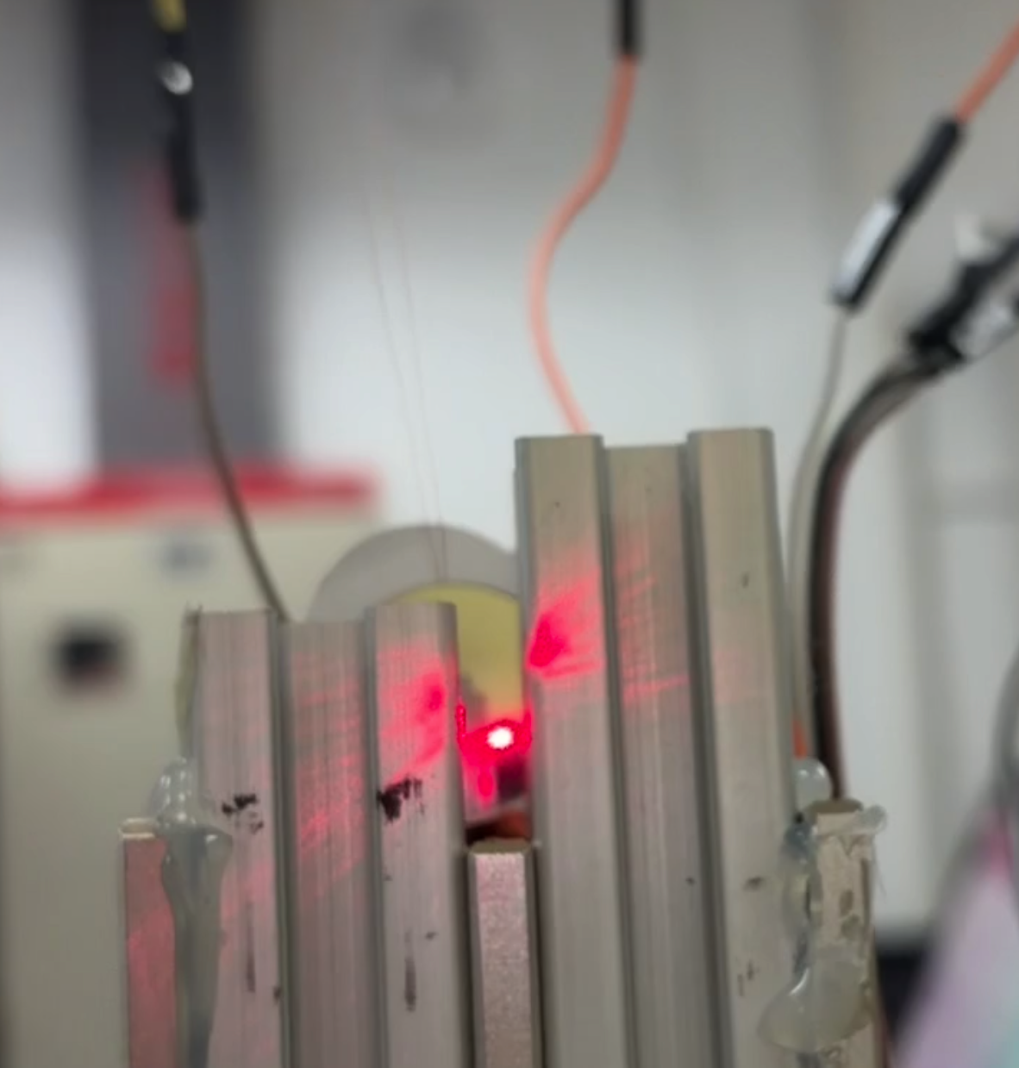
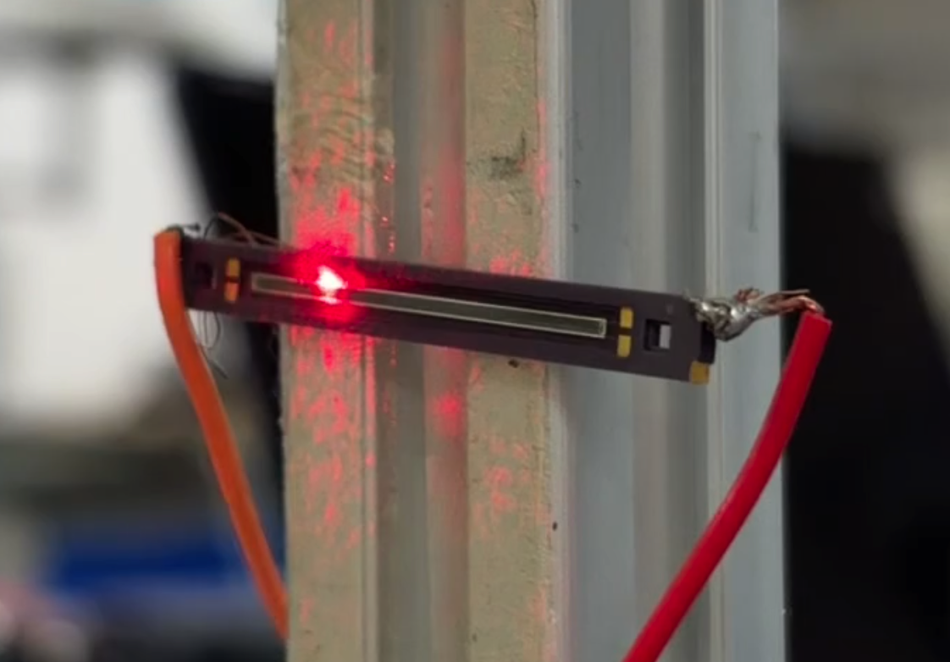
03
模块三｜偏转模块（核心）
安培力矩 → 机械偏转 → 光杠杆光学放大
安培力矩与平衡方程
光杠杆放大原理
$$M_mag = N₂·I·A₂·B·cosθ = k·θ$$
安培力矩与悬线恢复力矩平衡 → 稳定偏转
小角度条件下（θ ≤ 5°，非线性误差 < 1%）：
θ ≈ N₂·I·A₂·B / k，电流与偏转角近似线性
光杠杆放大与量化关系
反射定律：镜面转 θ → 反射光偏转 2θ
光斑位移：x = 2D·θ（D 为镜面至 PSD 距离）
核心价值
小角度下 x 与 I 满足近似线性关系 → 电流 → 可观测光斑位移
将难以直接观测的微小角位移放大为光斑位移，实现微弱电流的物理放大
为数据处理模块的检测与量化提供物理基础
光杠杆 + PSD 构成非接触式放大检测
8

Slide 9
03
模块四｜数据处理模块
光斑位置 → 归一化算子 → 电流 / 电压 / 频率
数据链路
数据转换模块接线示意图
PSD
AD8628
ADS1115
Arduino
双端输出
跨阻放大
16 bit ADC
归一化·滤波
核心算法：归一化位置算子
P = (V₂−V₁) / (V₁+V₂)
无量纲参数，利用两路信号差值与总和消除激光功率波动、环境光变化与增益差异的影响。
电流换算：I = C·P + b（C 标定转换系数，b 零点修正）
频率检测：峰值 / 过零检测 f = 1/T，多周期平均降低误差
数字降噪：滑动平均滤波 + 环境光补偿，稳定输出
9

Slide 10
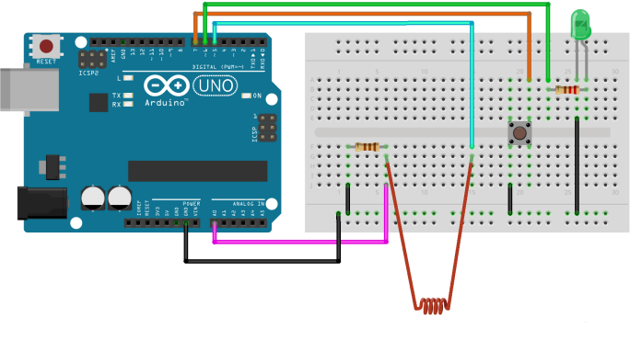
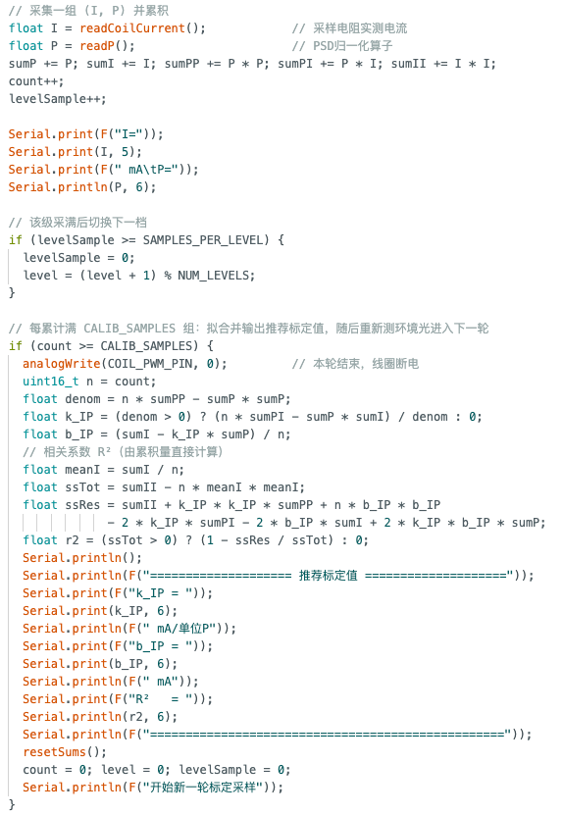
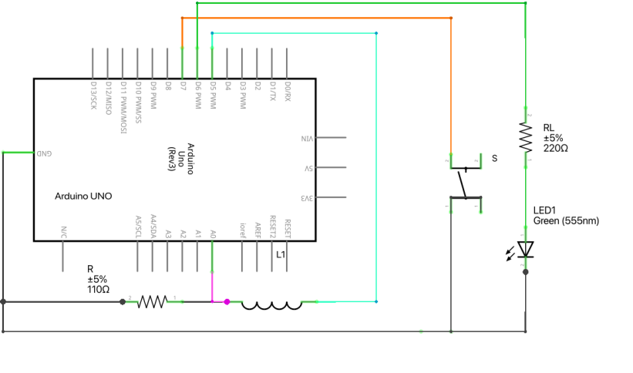
04
系统标定与量化模型
专用标定模块：PWM 注入 + 硬件复用自动标定
标定原理：电流采集
综合校准与线性度验证
I = V_Rs / R_s（欧姆定律）
先调光路使无输入光斑居中（统一零点）；多输入点对比修正；绘制输入—输出曲线分析偏差与线性特性。
偏转线圈回路串联精密采样电阻，通过 ADC 测量采样电阻两端电压，获取实际工作电流作为标定参考。
标定模块接线示意图
标定模块转换系数计算程序
转换系数标定
PWM 占空比 → 多组 (I, P) → 最小二乘
Arduino 输出不同占空比 PWM 驱动，改变线圈电流；同步采集 PSD 输出计算 P，求解转换系数 C 与零点偏移量 b。
标定模块电路原理图
硬件复用 · 自动化标定
电流输出程序 + 转换系数计算程序协同；每 100 组数据平均输出推荐标定值
仅切换 Arduino 程序即可完成标定 ↔ 测量模式转换
10

Slide 11
05
误差分析
误差来源与不确定度评价方法
误差来源（定性）
测量精度提升策略
磁场与机械
磁场不均匀 · 线圈匝数/姿态 · 悬线扭转刚度偏差 · 镜片与光路安装误差
1
硬件结构
防风结构 · 光学安装精度 · 磁场均匀性 · 信号路径短距与屏蔽
电子与采集
运放失调/温漂 · 反馈元件偏差 · ADC 量化与参考电压 · 光斑与零点漂移
2
软件算法
平均 / 异常值剔除 / 平滑滤波 · 采样参数与机械响应匹配
标定环节
采样电阻精度 · 标定数据离散 · 拟合过程 → 参数不确定性传递
环境因素
电磁干扰 · 温度漂移 · 空气扰动与机械振动
3
实验流程
光路调整与零点校准 · 长时间测量定期检查基准 · 抑制长期漂移
归一化算子可降低激光功率变化影响，但无法消除光斑漂移、温度与机械零点漂移。
不确定度评价模型
评价指标
A 类：重复测量统计（随机波动）
· A 类：多次重复测量的平均值与标准差
· B 类：ADC 精度、放大电路参数、PSD 稳定性、转换系数不确定性
· 合成 + 扩展：综合误差水平与置信区间
B 类：仪器精度与标定参数误差（非统计）
合成：误差传播规律合成为标准不确定度；扩展：引入包含因子给出置信范围。
11

Slide 12
06
应用案例与效果分析
面向微弱光电流检测的典型物理实验场景
1
光电效应实验
探测能力验证方法
光电管微弱光电流接入系统，光杠杆放大 + PSD 数字化，替代传统指针式检测，验证光电流随光强变化规律。
· 保持机械 / 磁场 / 电路参数不变，逐步降低输入信号强度
· 输出接近噪声范围时确定有效检测能力
· 零输入长时采集，分析零点漂移与背景噪声
2
微弱光电信号检测
逐步降低信号强度至接近噪声底，检验有效探测能力；可扩展至外部弱电磁场环境下的间接测量。
3
材料光电特性测试
系统特点
相同条件下对不同光电材料的光生电流定量比较，分析响应强度与稳定性，支持基础光电性能研究。
· 将难以测量的微小电信号转换为可观测机械偏转与光学信号
· 物理放大 + 数字采集，实时读取测量结果
· 适合受控条件下的微弱信号检测实验平台
应用价值：结构简单、成本较低、原理透明，适合作高校物理实验、创新实验与基础研究的教学测量平台。
12

Slide 13
07
系统局限性讨论
性能、环境与技术层面的约束与优化方向
性能
局限
低扭转刚度提高灵敏度但响应慢、易受扰动；有效转角范围有限，信号过大时光斑出界产生非线性饱和；频率过高时机械惯性无法跟随，主要适用低频 / 准静态。
后续优化方向
1
结构优化
悬线材料 / 减重 / 阻尼设计，防振防风，改善磁场均匀性与线性关系。
2
信号处理
环境
局限
对气流扰动、平台振动、温度漂移敏感；装置移动或重装后光路需重新校准，更适合实验室受控环境。
更高性能嵌入式平台，完善数字滤波、异常值处理与自动校准算法。
3
应用扩展
多通道接收结构，优化封装与便携性，拓展低照度检测与弱电磁分析。
技术
局限
嵌入式算力与通信速度有限，难以运行复杂滤波 / 实时频谱分析；前端器件噪声限制向更低电流范围扩展。
定位
向更高机械稳定性、信号处理能力与自动化程度方向发展，逐步成为稳定可靠的测量平台。
13

Slide 14
07
结论与展望
研究结论 · 创新点 · 未来方向
研究结论
创新点
1
模块化设计
发生 / 接收 / 偏转 / 数据处理分离，功能明确，便于调试与升级。
“电—力—光”转换链路
微弱电流→机械作用力→非接触光学放大检测。
2
一体化线圈
感应电流直接作用于偏转机构，减少信号损耗与接触误差。
物理转换 + 数字解调
归一化处理 + 数字采集，降低光强波动影响。
3
数字化链路
PSD + AD8628 + ADS1115 + Arduino，实现光学位移到数字量的转换。
硬件复用自动标定
不增加额外设备，切换程序完成标定与测量。
4
专用标定模块
硬件复用、仅切换程序完成标定与测量模式转换，保证链路一致。
未来展望
5
多级转换方法
“电信号—机械偏转—光学位移—数字输出”间接检测与量化。
· 结构稳定性与磁场均匀性优化
· 更高性能平台与自动校准算法
· 多通道接收、便携化与多场景应用
14

Slide 15
谢谢聆听
THANK YOU
恳请各位老师批评指正
北方工业大学 · 人工智能与计算机学院 · 通信工程25-1
陈梓睿 · 肖晓和 · 任金棚
AI 生成

